Slide 1
Mobility Tool
predkladanie priebežných a záverečných správ
KA2 – Strategické partnerstvá
(inštruktážny seminár)
Košice, 22. 5. 2018
Zvolen, 23. 5. 2018
Bratislava, 31. 5. 2018
Bratislava, 21. 6. 2018

Slide 2
Program inštruktážneho seminára
8:45 – 9:00 Úvod
9:00 – 9:15 Predkladanie záverečných správ
9:15 – 9:50 Mobility tool a diseminačná platforma
výsledkov Erasmus+
9:50 – 10:05 Prestávka
10:05 – 10:40 Podporné dokumenty, príklady a hodnotenie
záverečných správ
10:40 – 10:45 Kontroly a audity
10:45 – 11:15 Diskusia

Slide 3
Program inštruktážneho seminára
12:00 – 12:15 Úvod
12:15 – 12:35 Predkladanie priebežných správ
12:35 – 13:00 Mobility tool+
13:00 – 13:15 Prestávka
13:15 - 13:40 Podporné dokumenty a príklady
13:40 – 13:50 Kontroly a audity
13:50 – 14:30 Diskusia

Slide 4
Aktivity národnej agentúry

Slide 5

Ďalšie zdroje
www.erasmusplus.sk
Knižnica – Publikácie:
• Erasmus+ for Schools
- brožúrka o možnostiach zapojenia sa škôl do Erasmus+
• A Practical Guide for School Leaders
• Building a culture of inclusion through eTwinning

Slide 6
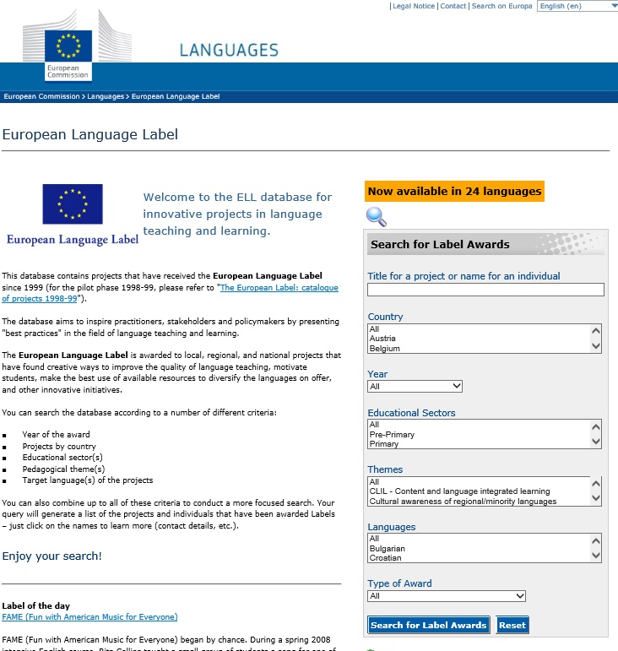
.European Language Label
„Výzva 2018“ zverejnená:
http://www.erasmusplus.sk/ELL/
znenie Výzvy 2018
formulár prihlášky 2018
Európske priority pre r. 2018
Termín: 1. 7. 2018
Info: ell@saaic.sk
Databáza:
elektronická databáza projektov ocenených Európskou značkou pre jazyky
v 24 jazykoch
vyhľadávacie kritériá: rok ocenenia, krajina, oblasť vzdelávania, pedagogická téma, cieľový jazyk
http://ec.europa.eu/education/initiatives/language-label_en

Slide 7
TCA kontaktné semináre a konferencie v zahraničí
Kontaktný seminár v Bratislave – školské vzdelávanie:
„Inclusive education – a road to social inclusion”
Bratislava, 12. – 14. septembra 2018
http://www.erasmusplus.sk/TCA/
European VET Skills Week- Európsky týždeň odborných zručností
http://www.erasmusplus.sk/vsw/
- podmienky súťaže a termíny budú vyhlásené v auguste

Slide 8
„Role Models“
Sieť Inšpiratívne vzory – nová iniciatíva Európskej komisie
jedným z hlavných cieľov iniciatívy Európskej komisie je zabrániť vylúčeniu mladých ľudí zo spoločnosti, podporiť ich inklúziu a propagovať spoločné vlastníctvo EÚ hodnôt tým, že sa sprostredkujú priame kontakty s „inšpiratívnymi vzormi“.
Partneri:
Future generation: http://futuregenerationeurope.eu/rolemodels/
Eduma: http://eduma.sk/
- diskusie s inšpiratívnymi ľuďmi na stredných školách, živé knižnice, atď.
Kontakt: alena.stefanikova@saaic.sk

Slide 9

Ďalšie aktivity a EÚ kampane:
Festival POHODA (5.-7.7.2018)
#ErasmusDays – 12. - 13. október 2018
Kampaň #EUandME
https://europa.eu/euandme/sk/
2018 – Európsky rok kultúrneho dedičstva
Tematické a Informačné semináre

Slide 10


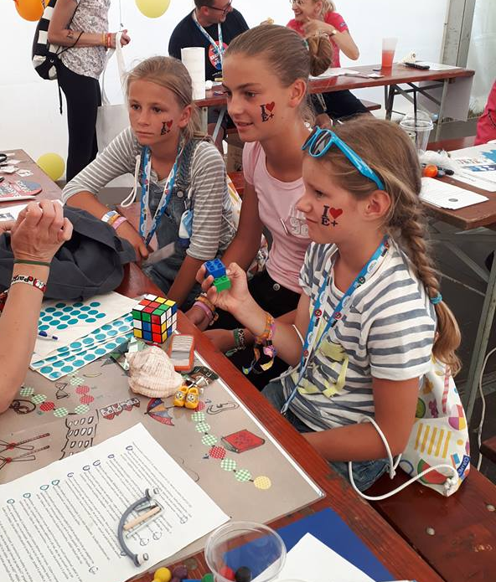
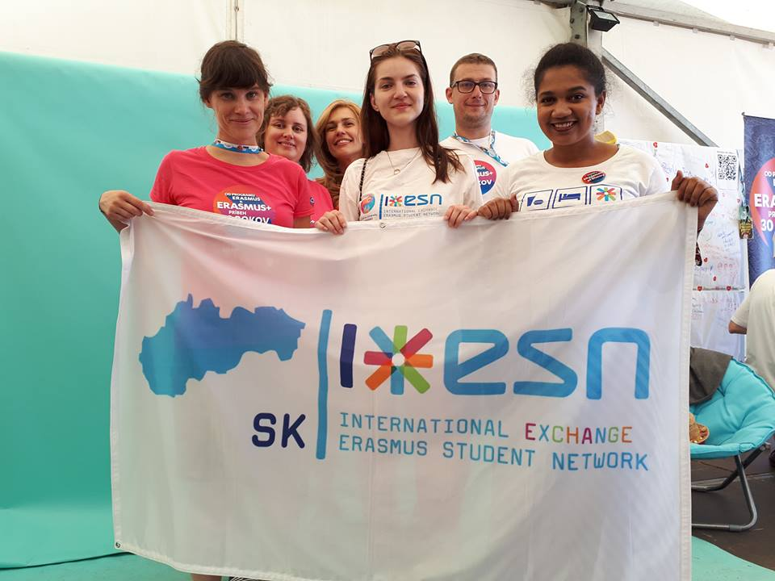

Slide 11
Erasmus+ - aktuálne výzvy
Brexit
Turecko
GDPR - Nariadenie Európskeho parlamentu a Rady 2016/679 z 27. apríla 2016 o ochrane fyzických osôb pri spracúvaní osobných údajov a o voľnom pohybe takýchto údajov, ktorým sa zrušuje smernica 95/46/ES – 25.5.2018
Príprava MFF a nového programu po roku 2020

Slide 12

SAAIC - Národná agentúra programu Erasmus+ pre vzdelávanie a odbornú prípravu
Odbor propagácie, prípravy a monitorovania projektov
 erasmusplus@saaic.sk
Odbor financovania a kontroly projektov
 backoffice@saaic.sk
Erasmusplus SK
- informácie o programe Erasmus+
- výzvy, odkazy, informačné semináre
- zaujímavosti

Slide 13
Ďakujem za pozornosť!
Ing. Eva Bikárová
eva.bikarova@saaic.sk

